Slide 1
Đất ta mà ta không ngồi
Trời ta mà ta không đứng
Ta không ngồi, ta không đứng
Ta không thuộc về trời đất ta
Thánh Thể mà ta không thờ
Lời Ngài mà ta không sống
Ta không thờ, ta không sống
Ta không phải là người Thiếu Nhi

Slide 2
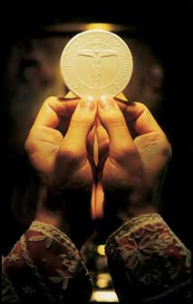

Sống Ngày Thánh Thể

Slide 3
Phương pháp huấn luyện độc đáo nhất của
Phong Trào

Slide 4
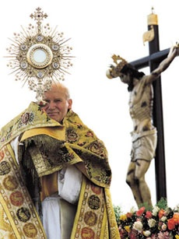
Linh Đạo
Thiếu Nhi Thánh Thể
Linh Đạo = Đường hướng tu đức
Thánh Thể = Bí tích cao quý nhất
= Con đường tu đức tốt nhất

Slide 5
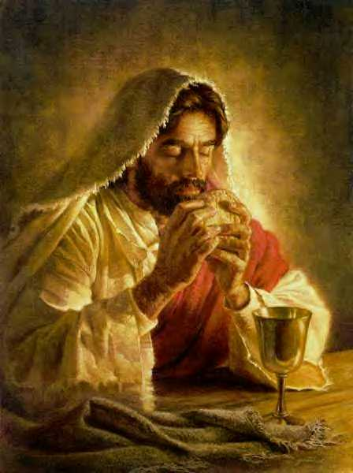
Nguồn Gốc Về Thánh Thể
Thánh Thể là Món Quà yêu thương
Matthew 26: 26 – 29
Marco 13: 22 – 25
Luke 22: 14 – 20
I Côrintô 11: 23 - 27

Slide 6
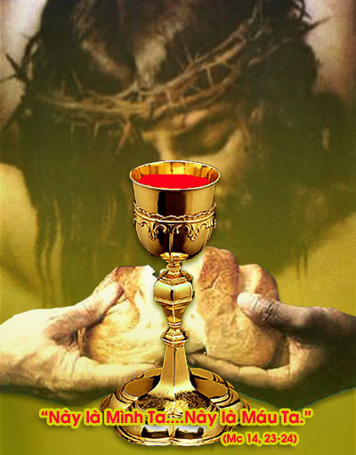
Ý Nghĩa Thánh Thể
Kỷ Niệm: Tử Nạn & Phục Sinh
Món Quà: Chúa cho con người
Lương Thực: Thiêng liêng
Phương Thế: Diệt trừ tội lỗi
Bảo Chứng: Cuộc sống đời đời
Hiệp Nhất: Với Chúa & tha nhân
Hiện Diện: Đích Thực Của Chúa
Giao Ước Mới: Giao ước tình thương
Lễ Tạ Ơn: Chúa Giêsu dâng thay nhân loại

Slide 7
Phương pháp huấn luyện độc đáo nhất của
Phong Trào

Slide 8
Definition:
Ngày Thánh Thể là ngày sống của người Thiếu Nhi Thánh Thể trong đó Chúa Giêsu là mặt trời, là trung tâm của đời sống.
Ngày Thánh Thể được bắt đầu bằng việc dâng ngày.
Cao điểm của Ngày Thánh Thể là Thánh Lễ và Rước Lễ
Giờ khắc của Ngày Thánh Thể được đánh dấu bằng cầu nguyện, rước lễ thiêng liêng, hy sinh, lần hạt, làm việc tông đồ.
Ngày Thánh Thể được kết thúc bằng bó hoa thiêng và dâng đêm.

Slide 9
Definition:
The Eucharistic Day is how TNTT live our daily life with Jesus as the Sun, the center of our life.
The Eucharistic Day begins with Morning Prayer.
Peaks of the Eucharistic Day are Mass and Holy Communion
The times of the Eucharistic Day are marked with prayers, spiritual communion, sacrifices, rosary, and apostolate works.
The Eucharistic Day ends with spiritual bouquet and Evening Prayer.

Slide 10
Huynh Trưởng sống và hướng dẫn các em sống ngày Thánh Thể là chu toàn bổn phận 90%

Slide 11

3D

Slide 12
3D = ?

Slide 13
Dâng Ngày
3D = Dự Lễ
Dâng Đêm

Slide 14
Dâng Ngày - Morning Prayer
Dấu Thánh Giá - Sign of the Cross
Kinh Dâng Ngày
  Lạy Trái Tim Cực Thánh Ðức Chúa Giêsu. Con nhờ Trái Tim Cực Sạch Ðức Bà Maria mà dâng cho trái tim Chúa mọi lời con cầu xin, mọi việc con làm, mọi sự khó con chịu trong ngày hôm nay. Cho được đền vì tội lỗi con và cầu nguyện theo ý Chúa. Khi dâng mình tế lễ trên bàn thờ, con lại dâng các sự ấy cho Trái Tim Chúa có ý cầu nguyện cách riêng theo ý Ðức Giáo Hoàng. Amen.
Kinh Xin Ân Xá – Prayer for Indulgences
  Lạy Chúa, xin cho con được hưởng nhờ các ân xá, bởi những việc lành con sẽ làm trong ngày hôm nay, hoặc những ân xá nào có thể chỉ cho các linh hồn nơi luyện ngục, thì xin Chúa cũng ban cho các linh hồn ấy.

Slide 15
Dâng Ngày - Morning Prayer
Kinh Lạy Cha, Kinh Kính Mừng, Kinh Tin Kính – The Our Father, the Hail Mary, the Apostles' Creed (For indulgence requirements)
  Tôi tin kính Đức Chúa Trời là Cha phép tắc vô cùng, dựng nên trời đất. Tôi tin kính Đức Chúa Giêsu Kitô là Con một Đức Chúa Cha, cùng là Chúa chúng tôi. Bởi phép Đức Chúa Thánh Thần mà Người xuống thai, sinh bởi Đức Bà Maria đồng trinh, chịu nạn đời quan Phongxiô Philatô, chịu đóng đinh trên cây thánh giá, chết và táng xác, xuống ngục tổ tông, ngày thứ ba bởi trong kẻ chết mà sống lại, lên trời, ngự bên hữu Đức Chúa Cha phép tắc vô cùng, ngày sau bởi trời lại xuống phán xét kẻ sống và kẻ chết. Tôi tin kính Đức Chúa Thánh Thần. Tôi tin có Hội Thánh hằng có ở khắp thế này, các Thánh thông công. Tôi tin phép tha tội. tôi tin xác loài người ngày sau sống lại. Tôi tin hằng sống vậy. Amen.
3 Kinh Kính Mừng xin các nhân đức Tin, Cậy và Mến và xin Mẹ Maria nhân đức Trong Sạch - 3 Hail Mary for virtues of Faith, Hope, and Love and also asking Mary for the virtue of Chasity.

Slide 16
Dâng Ngày - Morning Prayer
Kinh Sáng Danh – The Glory Be
Kinh Ăn Năn Tội – Act of Contrition
  Lạy Chúa Con, Chúa là Đấng trọn tốt trọn lành vô cùng. Chúa đã dựng nên con và cho Con chúa ra đời, chịu nạn chịu chết vì con, mà con đã cả lòng phản nghịch lỗi nghĩa cùng Chúa, thì con lo buồn đau đớn, cùng chê ghét mọi tội con trên hết mọi sự. Con dốc lòng chừa cải, và nhờ ơn Chúa, thì con sẽ lánh xa dịp tội cùng làm việc đền tội cho xứng. Amen.
Rước Lễ Thiêng Liêng – Spiritual Communion
  Lạy Chúa Thánh Thể, con yêu mến Chúa, xin Chúa ngự vào tâm hồn con và ở lại với con luôn mãi. Amen.
Dấu Thánh Giá – Sign of the Cross

Slide 17
Dự Lễ
  Cao điểm của Ngày Thánh Thể là Thánh Lễ và Rước Lễ
  Tham dự Thánh Lễ và Rước Lễ mỗi ngày
  What if we can’t everyday due to legitimate reasons?

Slide 18
Noon Prayer
Dấu Thánh Giá - Sign of the Cross
Kinh Truyền Tin – The Angelus
  Đức Chúa Trời sai thánh thiên thần truyền tin cho rất thánh Đức Bà Maria
  Và rất thánh Đức Bà chịu thai bởi phép Đức Chúa Thánh Thần
    Kính Mừng Maria………. Thánh Maria……….
    Này tôi là tôi tá Đức Chúa Trời
    Tôi xin vâng như lời thánh thiên thần truyền.
    Kính Mừng Maria………. Thánh Maria……….
    Chốc ấy Ngôi thứ Hai xuống thế làm người
    Và ở cùng chúng tôi.
    Kính Mừng Maria………. Thánh Maria……….
    Lạy rất thánh Đức Mẹ Chúa Trời, xin cầu cho chúng tôi
    Đáng chịu lấy những sự Chúa Kitô đã hứa.
    Lạy chúa, chúng con xin Chúa ban ơn xuống trong linh hồn chúng con là kẻ đã nhờ lời thánh thiên thần truyền, mà biết thật Chúa Kitô là Con Chúa, đã xuống thế làm người, thì xin vì công ơn Chúa chịu nạn, chịu chết trên cây Thánh Giá, cho chúng con ngày sau, khi sống lại được đến nơi vinh hiển, cũng vì công nghiệp Chúa Kitô là Chúa chúng ta. Amen.
Xét Mình – Examination of Conscience
Kinh Ăn Năn Tội – Act of Contrition
Rước Lễ Thiêng Liêng – Spiritual Communion
Dấu Thánh Giá – Sign of the Cross

Slide 19
Dâng Đêm - Evening Prayer
Dấu Thánh Giá - Sign of the Cross
Xét Mình – Examination of Conscience
Viết Tâm Hồn Nhật Ký nếu có thể (write Spiritual Journal if possible)
Kinh Lạy Cha – The Our Father
3 Kinh Kính Mừng đền cho những tội của mình trong ngày, tội của những người thân, và tội của toàn nhân loại – 3 Hail Mary for the reparation of sins of yourself, of your relatives, and of the whole world.
Kinh Sáng Danh – The Glory Be
Kinh Ăn Năn Tội – Act of Contrition
Rước Lễ Thiêng Liêng – Spiritual Communion
Kinh Dâng Đêm – Night Offering
  Trời đã xế chiều, Giêsu ơi con nhờ tay Mẹ Maria, mà dâng lên Chúa, dâng chúc lời cám ơn, dâng trót cả xác hồn. Các việc con làm, các lời con xin, cùng với mọi khó nguy con chịu trót một ngày qua. Cùng với bóng chiều tà, Giêsu Maria, con hòa ca, dâng về nơi bao la. Chúa ban phép lành, một đêm ngủ an bình, hồn trong xác tươi xinh.
Dấu Thánh Giá – Sign of the Cross

Slide 20
Sống Ngày Thánh Thể
TNTT = SNTT
Phương pháp huấn luyện độc đáo nhất của Phong Trào
Dâng Ngày
3D = Dự Lễ
Dâng Đêm

Slide 21
What is Sống Ngày Thánh Thể?
A. Hang out with Jesus
B. How we, as TNTT, live our daily life
C. Receive Communion
D. Hang out with friends in TNTT

Slide 22
What is Sống Ngày Thánh Thể?
A. Hang out with Jesus
B. How we, as TNTT, live our daily life
C. Receive Communion
D. Hang out with friends in TNTT

Slide 23
What is 3D?
A. Dimension 1, Dimension 2, Dimension 3
B. Dâng Quà, Dâng Lễ, Dâng Vui
C. Do, Don’t, Day
D. Dâng Ngày, Dự Lễ, Dâng Đêm

Slide 24
What is 3D?
A. Dimension 1, Dimension 2, Dimension 3
B. Dâng Quà, Dâng Lễ, Dâng Vui
C. Do, Don’t, Day
D. Dâng Ngày, Dự Lễ, Dâng Đêm

Slide 25
Dâng Ngày is:
A. Thank God for giving us a good night sleep
B. To have Him sanctify our day
C. Pray according to the Pope’s intention
D. All of above

Slide 26
Dâng Ngày is:
A. Thank God for giving us a good night sleep
B. To have Him sanctify our day
C. Pray according to the Pope’s intention
D. All of above

Slide 27
What is the peak of SNTT?
A. Prayer at nooon
B. Hang out at church
C. Receive “spiritual” communion
D. Receive “real” communion

Slide 28
What is the peak of SNTT?
A. Prayer at nooon
B. Hang out at church
C. Receive “spiritual” communion
D. Receive “real” communion

